Slide 1
线程
研发中心

Slide 2
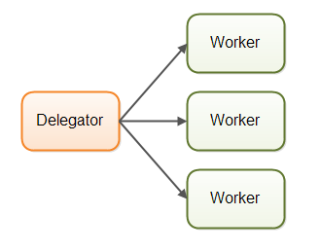
多线程
一个运行的程序有多个执行线索
Delegator将计算任务分解之后，给多个Worker

Slide 3
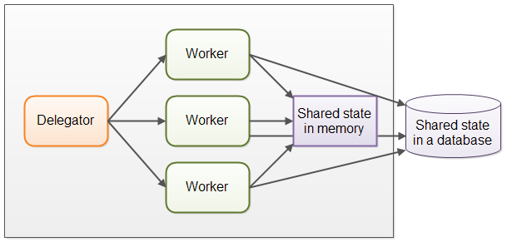
优点和缺点
优点
充分发挥多核CPU的计算能力
缺点
在多个线程要操作同一个资源的情况下，会导致数据不一致
死锁

Slide 4
Thread和Runnable
java.lang包
Thread
Thread(Runnable target)
Thread(Runnable target, String name)
Runnable
public Interface Runnable {
void run() ;
}
获取当前线程
Thread thread = Thread.currentThread() ;

Slide 5
Thread和Runnable
public class MyRunnable implements Runnable {
public void run(){
System.out.println("MyRunnable running");
}
}
Thread thread = new Thread(new MyRunnable()); thread.start();

Slide 6
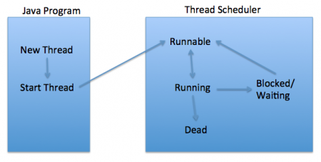
线程状态

Slide 7
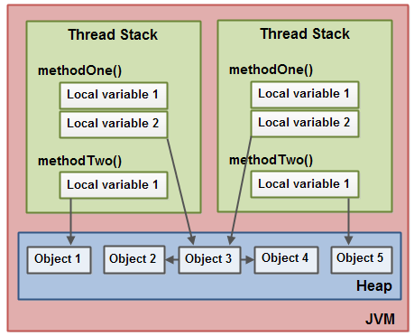
Java内存模型

Slide 8
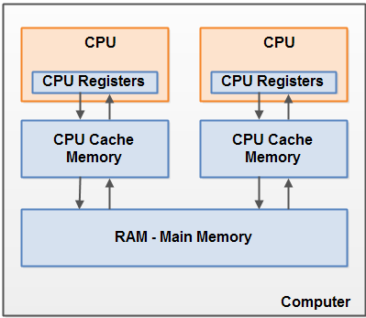
硬件的内存体系结构

Slide 9
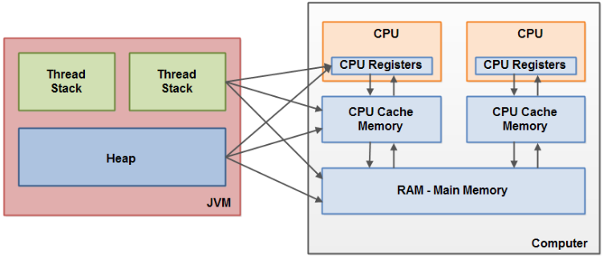
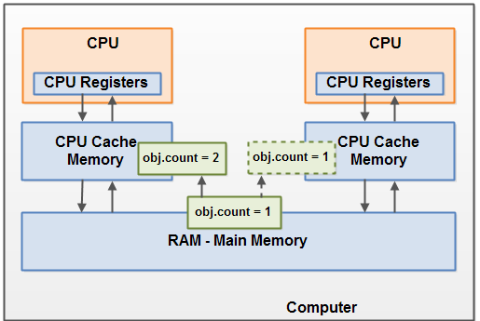
两种模型的映射

Slide 10
volatile
对counter的修改确保被其它线程感知
public class SharedObject {
public volatile int counter = 0;
}

Slide 11
volatile
两个线程，只能有一个线程在执行，另一个线程在等待
public class Exchanger {
private Object object = null;
private volatile hasNewObject = false;
public void put(Object newObject) {
while(hasNewObject) {
//wait - do not overwrite existing new object
}
object = newObject;
hasNewObject = true; //volatile write
}
public Object take(){
while(!hasNewObject){ //volatile read
//wait - don't take old object (or null)
}
Object obj = object;
hasNewObject = false; //volatile write
return obj;
}
}

Slide 12
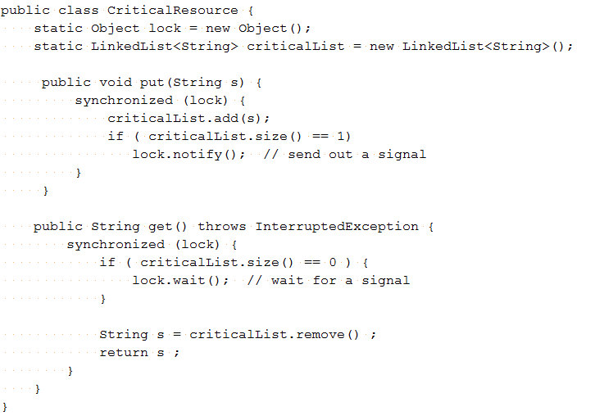
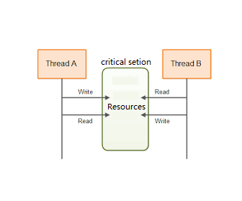
线程同步：临界区互斥
，

Slide 13
synchronized关键字
同步实例方法
public synchronized void add(int value){
this.count += value;
}
同步方法
public static synchronized void add(int value){
count += value;
}
实例方法中的同步块
public void add(int value){
synchronized(this){
this.count += value;
}
}

Slide 14
Lock和ReentrantLock
Lock类，定义了方法lock()和unlock()
ReentrantLock ：
与 synchronized 相同的并发性和内存语义
添加了类似锁投票、定时锁等候和可中断锁
更佳的性能

